Slide 1
ФОРМИРОВАНИЕ ЭКОЛОГИЧЕСКОГО СОЗНАНИЯ ДОШКОЛЬНИКОВ ПОСРЕДСТВОМ ЭКОЛОГИЧЕСКИХ СКАЗОК ФИОЛЕТОВОГО ЛЕСА Горева Н.В.

Slide 2
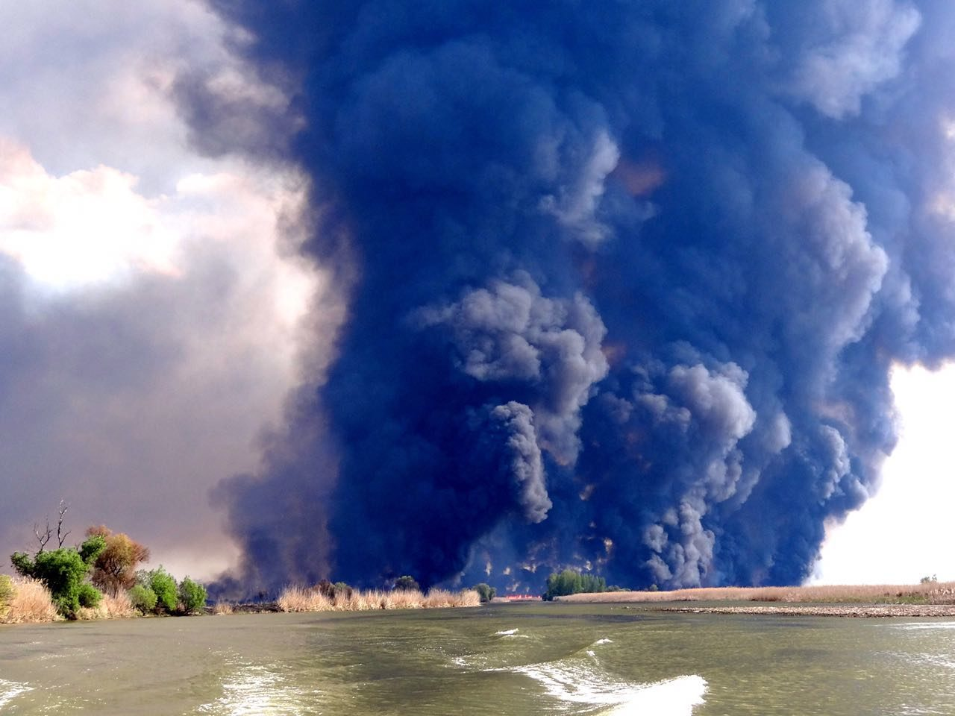
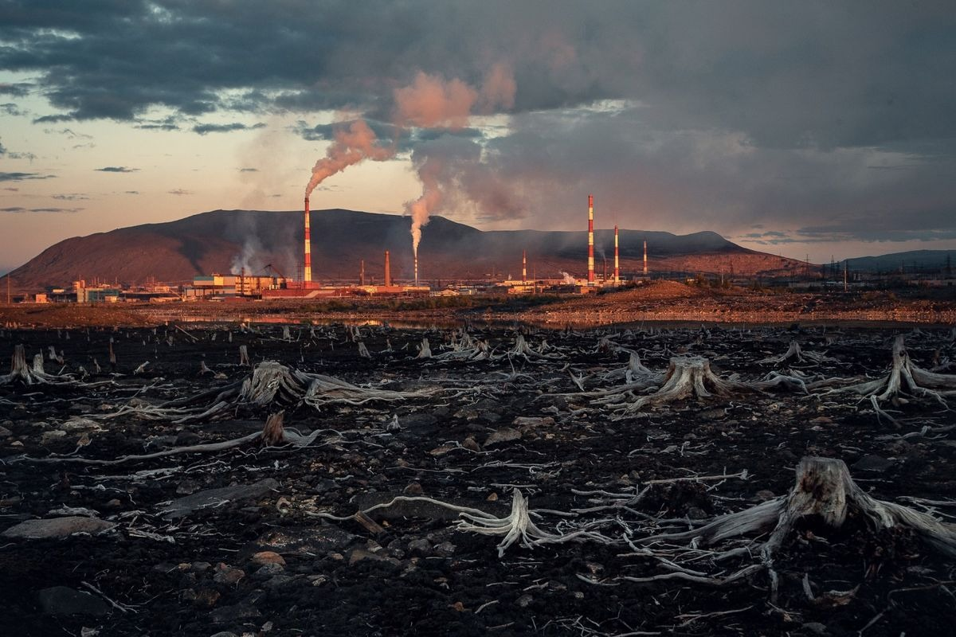
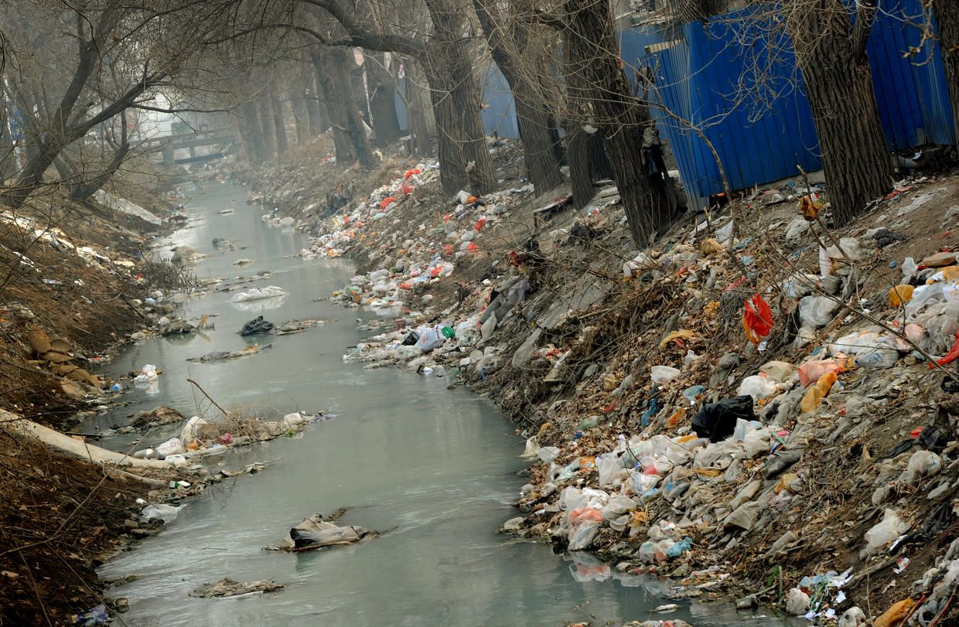
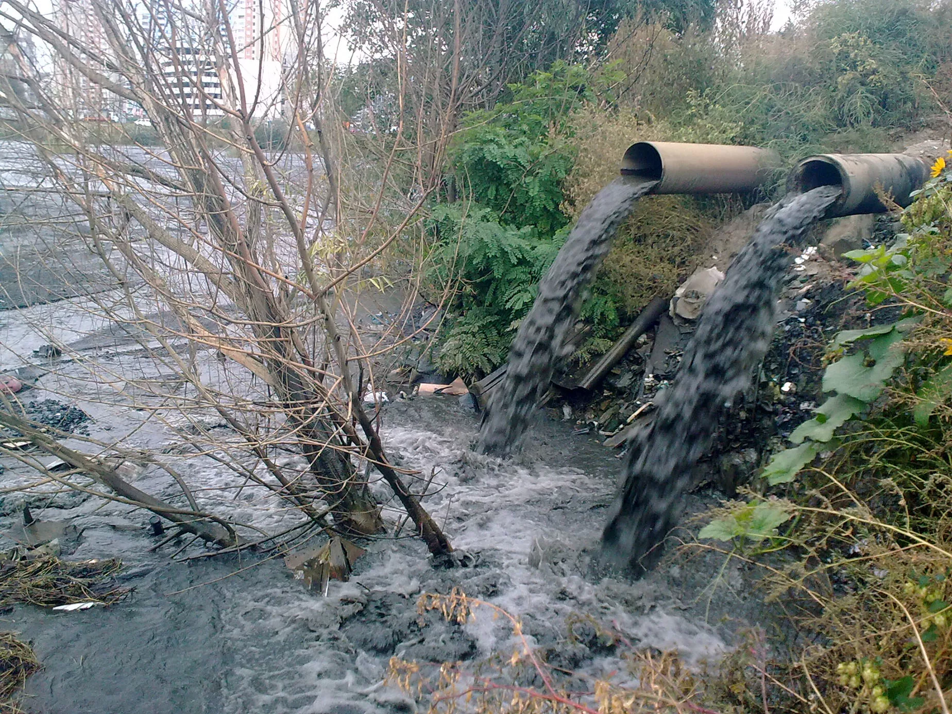
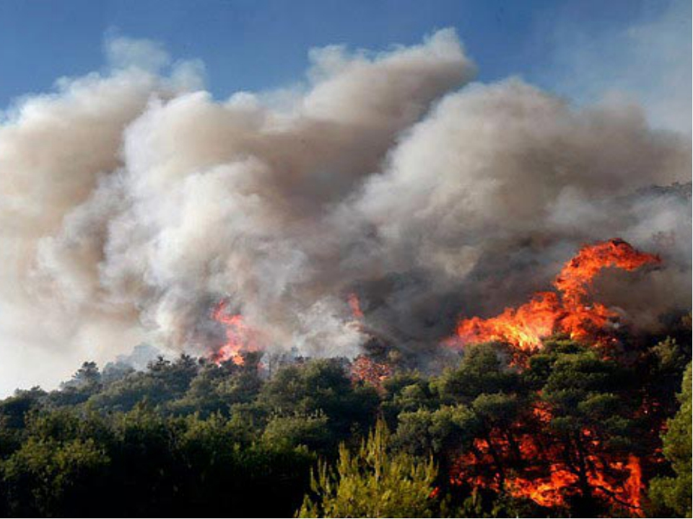
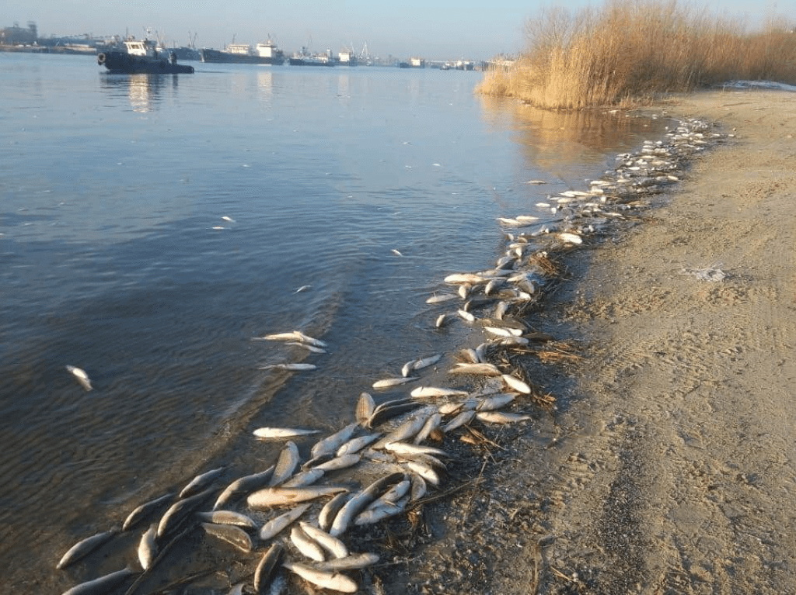
ЭКОЛОГИЧЕСКАЯ КАТАСТРОФА

Slide 3
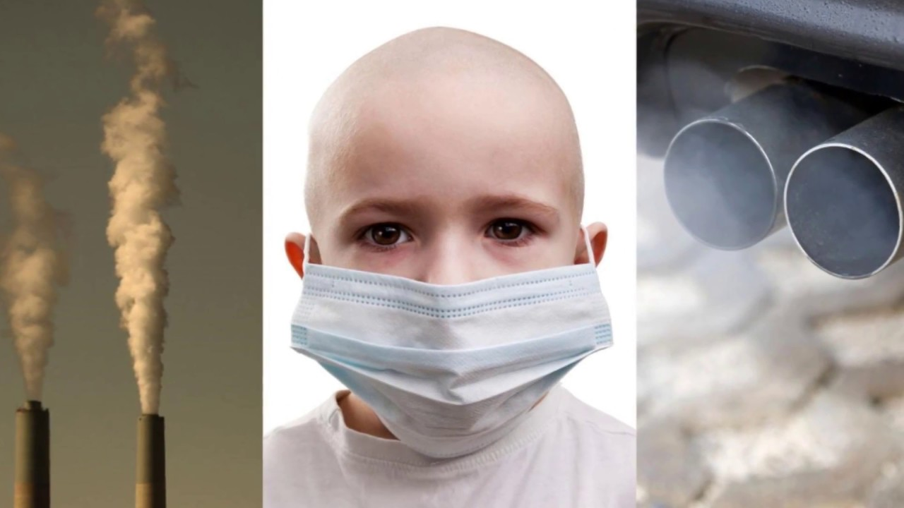
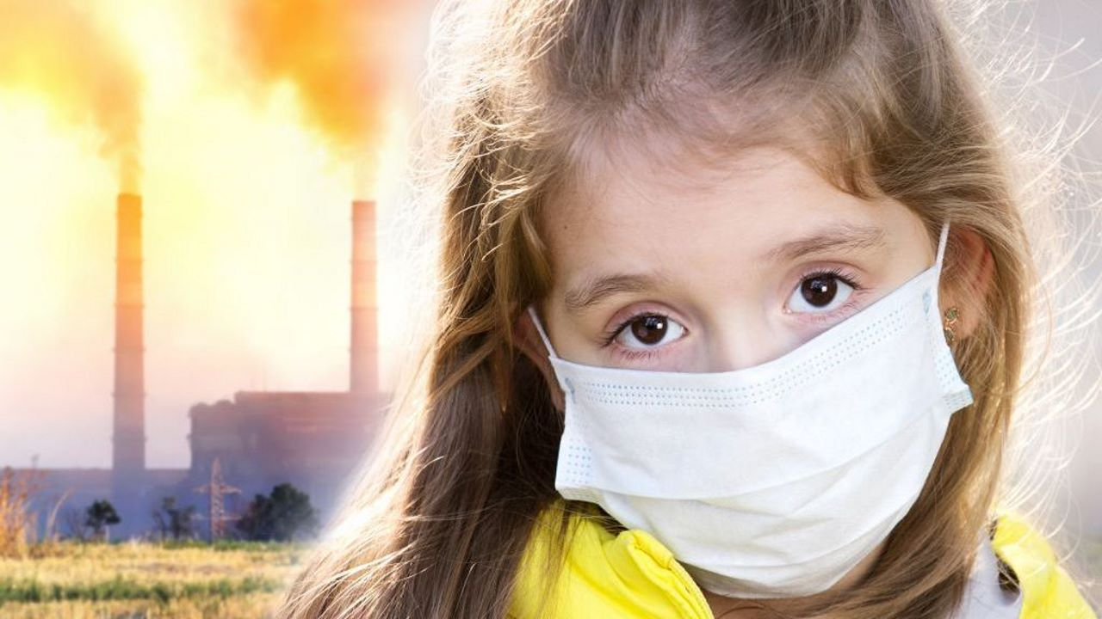
ИЗ ВСЕХ ЗАБОЛЕВАНИЙ ДЕТЕЙ ПРИХОДИТСЯ 40%, ВЫЗВАННЫХ ПЛОХОЙ ЭКОЛОГИЧЕСКОЙ ОБСТАНОВКОЙ.

Slide 4
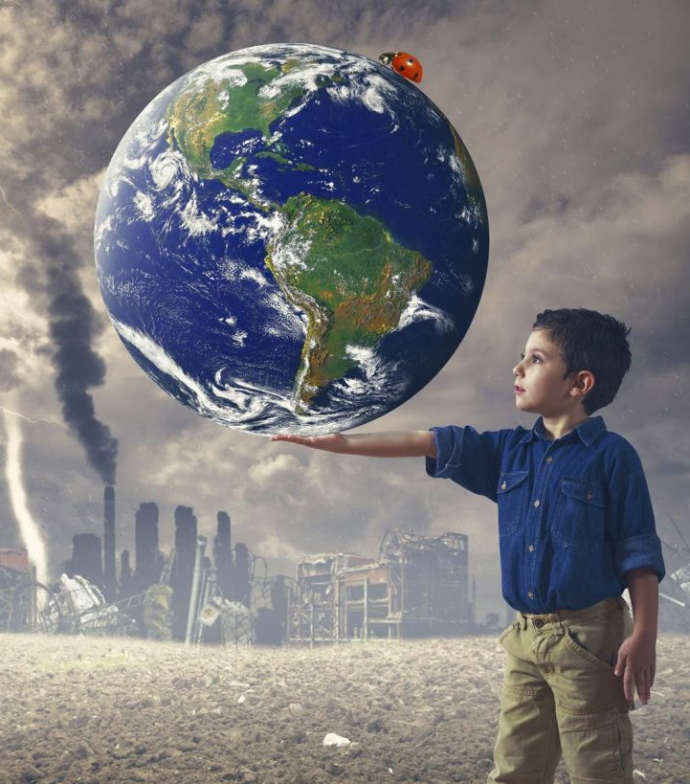
ЭКОЛОГИЧЕСКОЕ СОЗНАНИЕ – ЭТО ПОНИМАНИЕ НЕОБХОДИМОСТИ ОХРАНЫ ПРИРОДЫ, СПОСОБНОСТЬ ПРЕДВИДЕТЬ ПОСЛЕДСТВИЯ НЕРАДИВОГО ОТНОШЕНИЯ К НЕЙ; ЭТО ЧУВСТВО ОТВЕТСТВЕННОСТИ КАЖДОГО ОТДЕЛЬНО ВЗЯТОГО ЧЕЛОВЕКА ЗА СОХРАНЕНИЕ КАК ОТДЕЛЬНЫХ ВИДОВ ЖИВОТНЫХ И РАСТЕНИЙ, ТАК И В ЦЕЛОМ ЖИЗНИ НА ЗЕМЛЕ.

Slide 5
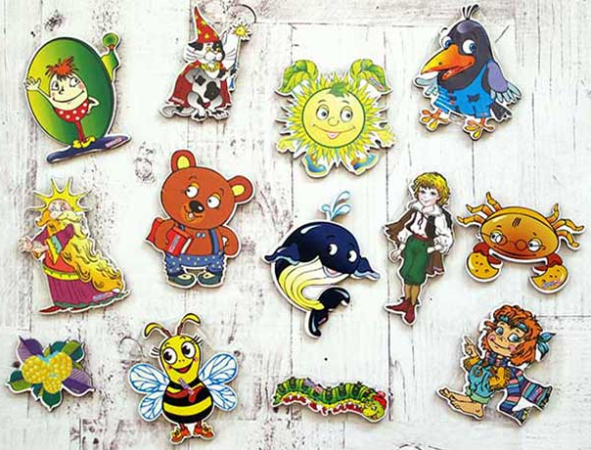
ДЛЯ РЕШЕНИЯ ЗАДАЧ ЭКОЛОГИЧЕСКОЙ НАПРАВЛЕННОСТИ, НА МОЙ ВЗГЛЯД, ПРИВЛЕКАТЕЛЬНА РППС«ФИОЛЕТОВЫЙ ЛЕС». Воспитатели МАДОУ №123 г. Мурманск Адлер Валентина Николаевна и Черисова Ольга Николаевна - авторы десяти экологических сказок Фиолевового леса.

